Slide 1
ae-2. Python プログラムの実行、Python でのデータマネジメント
（ディープラーニング，Python を使用）
（全１５回）
https://www.kkaneko.jp/ai/ae/index.html
金子邦彦

Slide 2
アドバイス
基本から開始する：Pythonの基本的な文法やコーディングスタイルをしっかり学ぶ。
自主性を発揮する：実際のPythonプログラムを読み、理解を進めましょう。分からないところは自分で調べたり、質問したり、試してみることも重要です。
オンラインサービスの活用: Trinket や、Google Colaboratoryなどのオンラインサービスも利用して、学習を進めよう。
エラーは学びの機会: プログラミングで、エラーが発生することはよくあります。エラーメッセージを理解し、問題を解決するスキルも大切です。エラーを体験するために、自主的な実践が必要です。
学習の継続: AIに興味を持ち続け、学習を続けましょう。

Slide 3
① 視野の広がりと実力の成長
② 人工知能、IT分野での問題解決能力の向上
③ 将来のキャリアとの関連

Slide 4
アウトライン
Python の基本的な文法
Python の基本的な機能とコーディングスタイル
Google Coraboratory の活用
Google アカウント
Google Colaboratory の本格的な機能 （Google アカウントが必要）
Python の pandas データフレーム
Google Colaboratoryを活用してデータを取り扱う実践的な演習

Slide 5
2-1. Python の基本的な文法

Slide 6
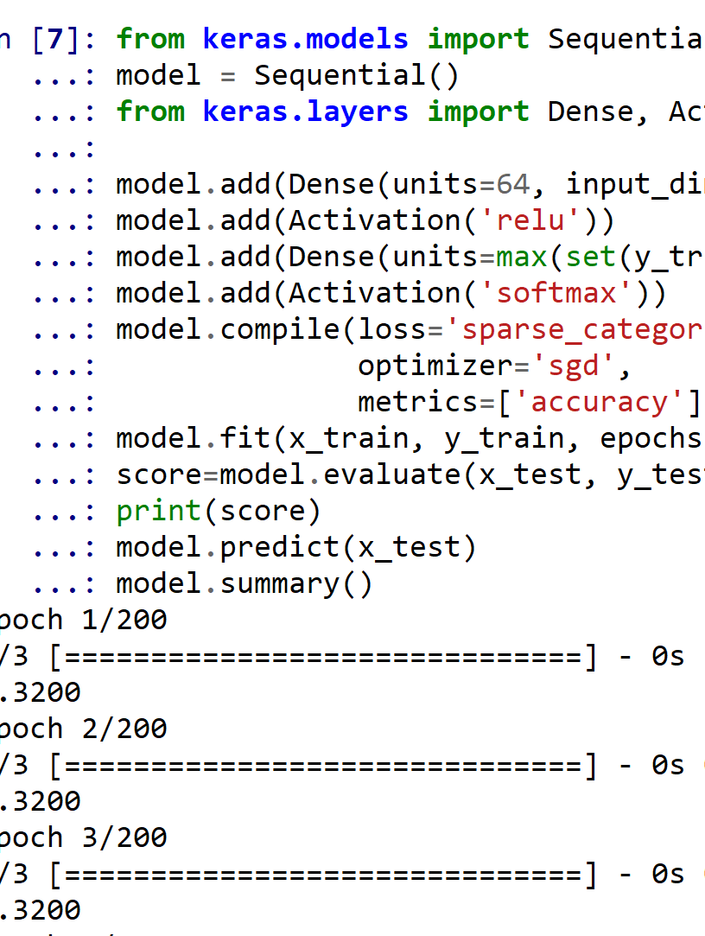
Python
Python は多くの人々に利用されているプログラミング言語の１つ
読みやすさ，書きやすさ，幅広い応用範囲が特徴

Slide 7
Python 言語が広く使用されている理由
文法のシンプルさ
Python は，直感的で読みやすい文法
拡張性
豊富なライブラリとモジュールを持ち、多岐にわたる分野で利用が可能
柔軟性
シンプルなスクリプトも、高度なプログラムも作成可能
主な機能
基本的な機能: 変数、データ型、条件分岐（if）、繰り返し（for、while）、関数
オブジェクト指向: クラス、スーパークラス、サブクラス、継承
モジュールとパッケージ: 再利用可能なコード
例外処理: エラーを効果的に処理
ファイル操作: ファイルの作成、読み出し、書き込み
表示: テキストでの表示、ビジュアルな表示

Slide 8
プログラミングが役に立つ理由
プログラミングは人間の力を増幅し、私たちができることを大幅に広げる
シミュレーション、大量データ処理、AI連携、ITシステム制作など、さまざまな活動で、プログラミングは役立つ
プログラミングはクリエイティブな行為
さまざまな作業を自動化したいとき、問題解決したいときにも役立つ

Slide 9
変数，代入，オブジェクト生成
変数：プログラム内で名前を付けて利用するオブジェクトで，値を保存し，後から参照できる（「変数」は，数学の変数とは違う意味）
代入：プログラムで，「x = 100」のように書くことで，x という名前の変数に、値 100 が保存される
オブジェクト生成と代入の例
x = 100
プログラム
Turtle.Turtle()
turtle パッケージ内の
Turtle クラスのオブジェクト
を生成．x に代入．
x = turtle.Turtle()
プログラム

Slide 10
オブジェクトとメソッド
オブジェクト：コンピュータでの操作や処理の対象となるもの
メソッド: オブジェクトに属する機能や操作．オブジェクトがもつ能力に相当する
引数：メソッドが行う操作の詳細に関する情報．メソッド呼び出しのときに、引数を指定できる
t.goto(0,100)
t.goto(0,100) t オブジェクト
goto(0,100) メソッド
間を「.」で区切っている
引数

Slide 11
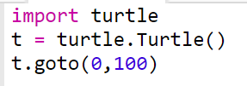
オブジェクトとメソッド
オブジェクトが動く
実行画面
オブジェクトとメソッド
（Python プログラム）

Slide 12
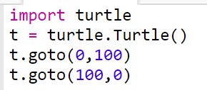
オブジェクトとメソッド
オブジェクトが動く
実行画面
オブジェクトとメソッド
（Python プログラム）

Slide 13
タートルグラフィックス
主なメソッド
goto（＜横方向の値＞，<縦方向の値>） 移動
forward(＜移動量＞) 前進
backword(＜移動量＞) 後退
right(＜角度＞) 右回りに回転
left(＜角度＞) 左回りに回転
メソッドは、オブジェクトが持つ機能を呼び出すためのもの
「goto」は指定した座標への移動
オブジェクト
メソッド

Slide 14
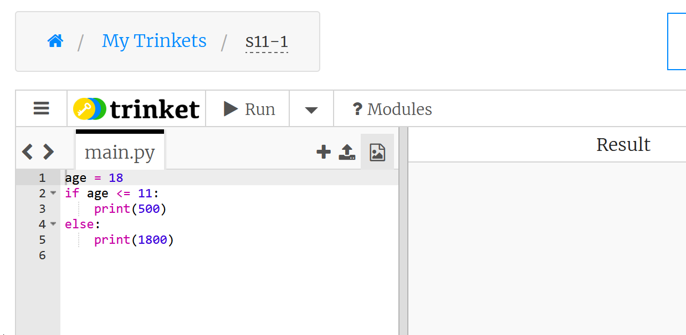
Python プログラムの実行（Trinket を使用）
trinket は Python, HTML などのプログラムを書き実行できるサイト
https://trinket.io/python/f29bfe71cd
のように、違うプログラムには違う URL が割り当てられる
実行が開始しないときは、「実行ボタン」で実行
ソースコードを書き替えて再度実行することも可能
実行、STOP ボタン
ソースコードの
メイン画面
実行結果

Slide 15
演習１
ページ１６～１８
【トピックス】
オブジェクト、メソッド、引数

Slide 16
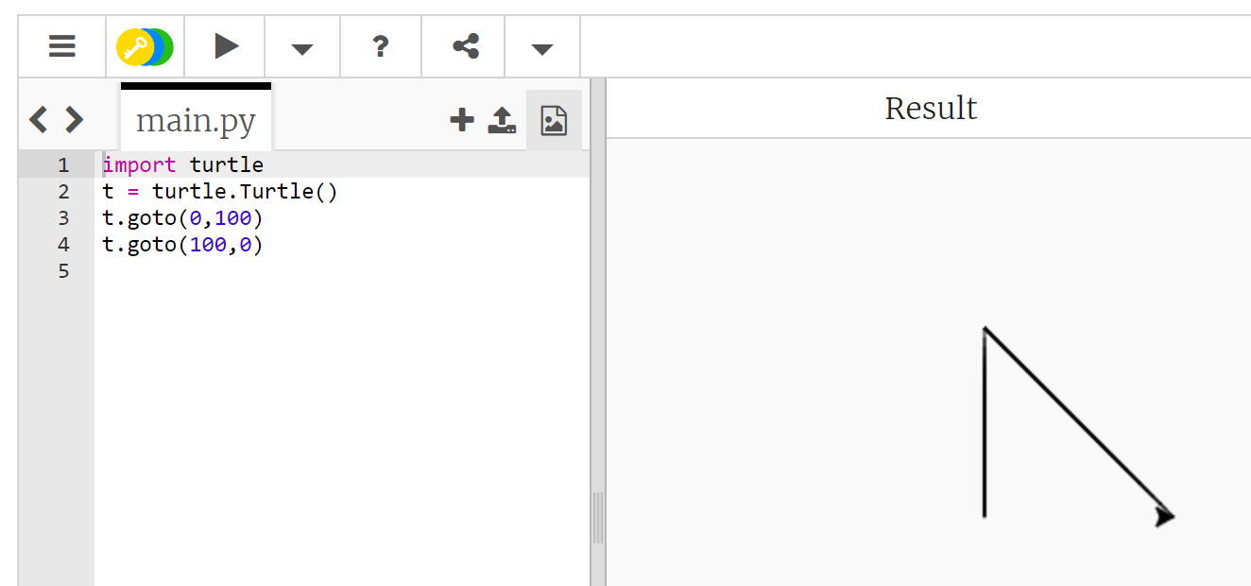
① trinket の次のページを開く
https://trinket.io/python/f29bfe71cd
② 実行結果が，次のように表示されることを確認
実行、STOP ボタン
実行が開始しないときは、「実行ボタン」で実行
ソースコードを書き替えて再度実行することも可能

Slide 17
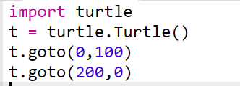
③ 次のように書き換えて、再実行し、結果が変わることを確認
書き換え
実行、STOP ボタン

Slide 18
④ 次を参考に、自分で引数を書き替えたり、プログラム内に「t.goto(<引数>)」を増やして、思い通りの図形を目指す。
(0, プラスの数)
(マイナスの数, 0)
(プラスの数, 0)
亀の最初の位置は (0, 0)
(0, マイナスの数)

Slide 19
ここまでのまとめ
オブジェクト：操作や処理の対象となるもの。
変数：名前を付けて利用するオブジェクトで，値を保存し，後から参照できる。
代入：プログラムで変数に値を保存する操作。
「x = 100」は変数xに100を代入する。
メソッド：オブジェクトに属する機能や操作。
メソッドアクセス ：オブジェクト名 + . + メソッド名 + ()（引数を付けることも）
t.goto(100,0)ではheroはオブジェクト、goto はメソッド。
引数：メソッドが行う操作の詳細情報。
t.goto(100,0) では、引数は「100,0」

Slide 20
2-2. Python の基本的な機能とコーディングスタイル

Slide 21
Python 言語が広く使用されている理由
文法のシンプルさ
Python は，直感的で読みやすい文法
例えば、print で簡単に出力できる、if や else で条件分岐、for や while で繰り返し（ループ）
拡張性
多岐にわたる分野で利用が可能
例えば、関数やクラスを定義するための def や class、継承やオブジェクトの属性名と値を操作するための super や vars などがある。
柔軟性
シンプルなスクリプトも作成可能、高度なプログラムも作成可能
オブジェクト指向の機能を持ち、__init__ や self のようなキーワードを使用してクラスを利用できる。

Slide 22
Python の主なキーワード
print: 出力
type: 型名（クラス名）の取得
if, else: 条件分岐
for, while: 繰り返し
def: 関数定義
return: 関数の評価値（戻り値）
class: クラス定義
__init__: オブジェクトの初期化（コンストラクタ）
self: クラス内での自オブジェクトへのアクセス
vars: オブジェクトの属性名と値の取得
super: 親クラス（スーパークラス）へのアクセス

Slide 23
Python の特性
動的型付け
Python では、変数を宣言する際にデータ型の指定が不要
Java や C++ は、変数の宣言時にデータ型の指定が必要である静的片付け言語
多様な標準ライブラリ
データ処理、言語処理、Web開発、データベース接続など、多岐にわたる領域でのライブラリを持つ
クロスプラットフォーム
Python は多くの OS で動作する

Slide 24
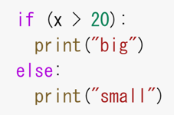
Python のコーディングスタイル
インデントによるブロックの区切り
Python はコードブロックを波括弧（{}）ではなく、インデントで区切る
字下げは、通常「タブ」または「４つの半角スペース」のいずれかを使用。（字下げをするときは、タブとスペースを混在させないように注意してください）
空白行
プログラムを読みやすくするために、空白行を挿入できる
コメント
コメントは 、説明を書いたもの
コメントは、行の先頭に「#」を記述する。
コメントの記述内容は自由である。
if での字下げ

Slide 25
演習２
資料：２５、２６
【トピックス】
if, for
ブロック
字下げ

Slide 26
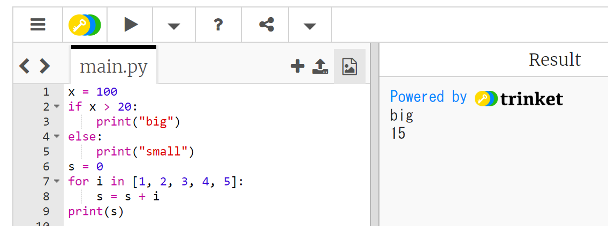
① trinket の次のページを開く
https://trinket.io/python/6c652f1c2f
② 実行結果が，次のように表示されることを確認
実行、STOP ボタン
実行が開始しないときは、「実行ボタン」で実行
ソースコードを書き替えて再度実行することも可能

Slide 27
③ プログラムを書き換えて実行し、結果の変化を見る（どう書き換えるかは各自で考えてみる）

Slide 28
Python プログラムの基本構造
① Python プログラムの保存と実行
通常、Python プログラムをファイルに保存する際の拡張子は通常「.py」。
ファイルに保存せずに実行することも可能
② コメントはプログラム内で説明を追加するために使用。コメントは行の先頭に「#」を書く。
③ 次の基礎を知っておく
変数と代入： 「x = 10」
データ型： 整数、浮動小数点数、文字列、リストなど
四則演算： + - * /
比較演算：== != < > <= >= 論理演算: and or not
条件分岐: if else 繰り返し: for while 関数定義
④ 条件分岐、繰り返し、関数定義では、ブロックの範囲を指定するために字下げを行う

Slide 29
2-3. Google Colaboratory の活用

Slide 30
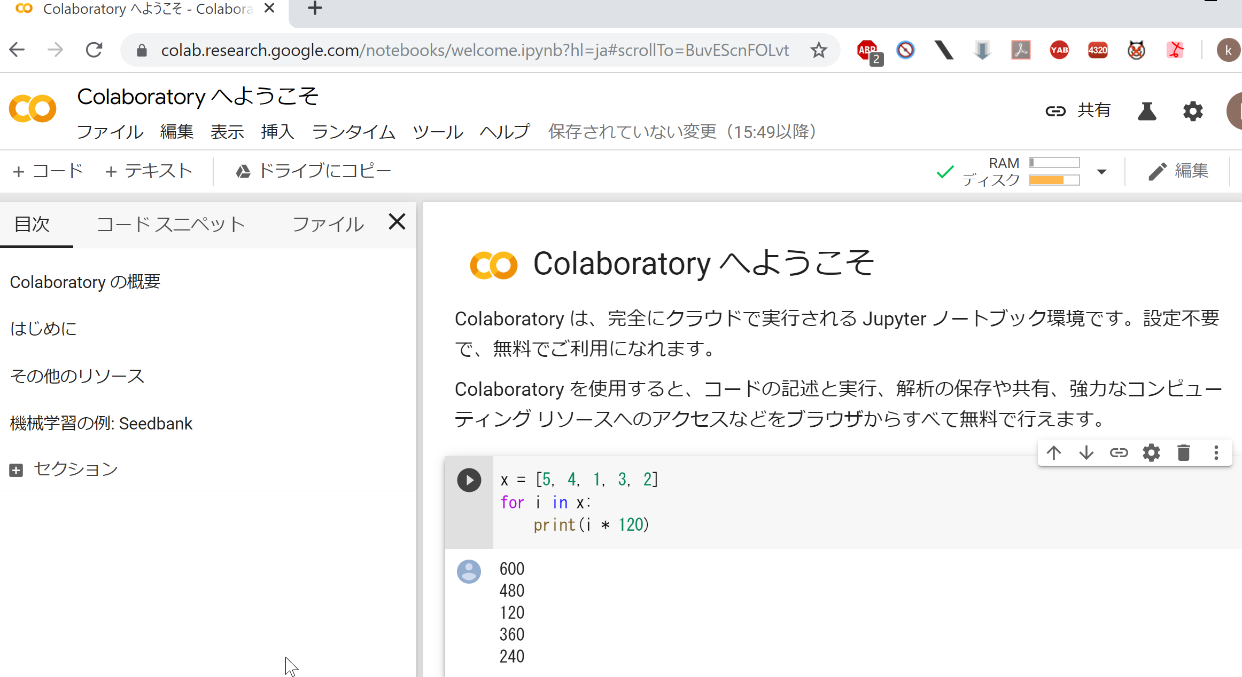
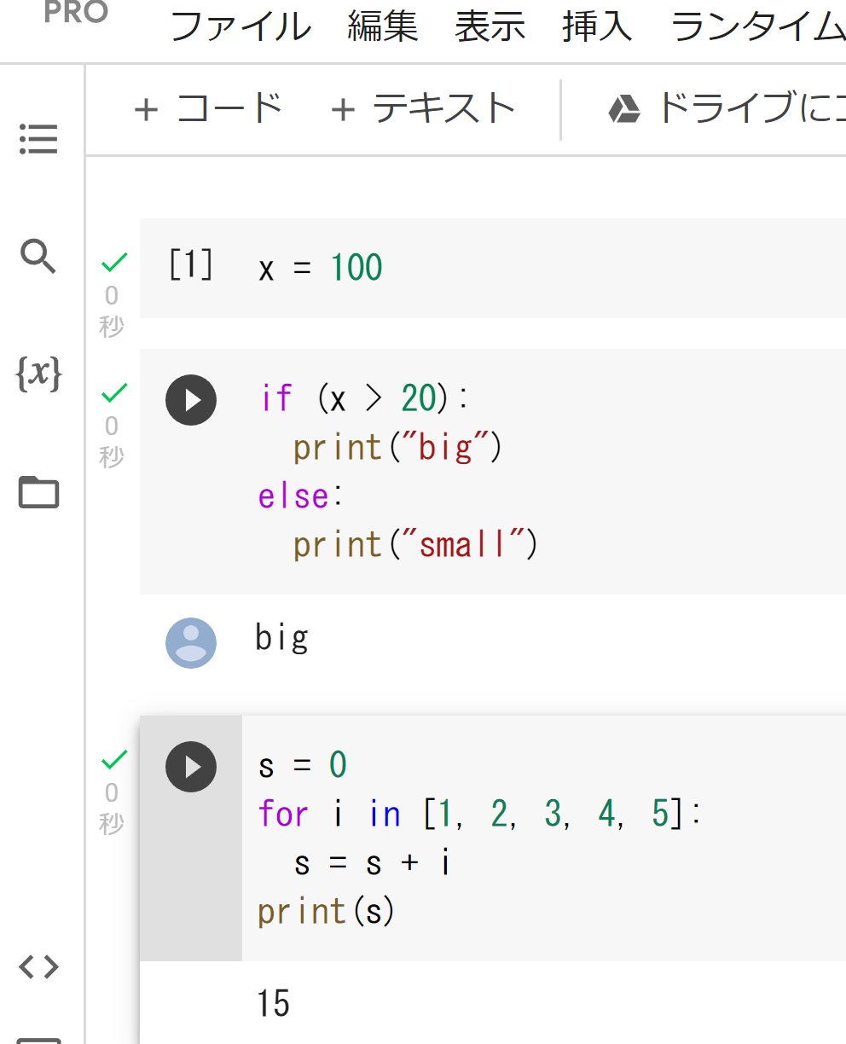
Google Colaboratory
URL: https://colab.research.google.com/
オンラインで動く
Python のノートブックの機能を持つ
Python や種々の機能がインストール済み
本格的な利用には，Google アカウントが必要

Slide 31
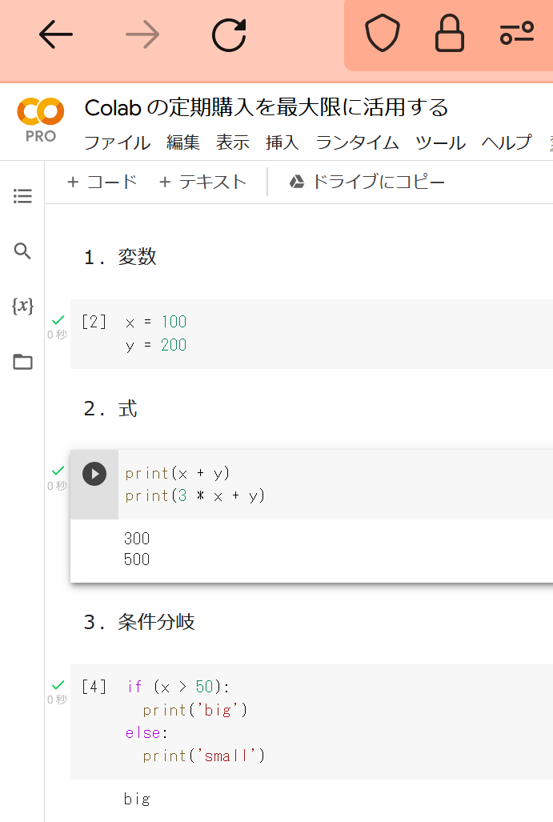
Google Colaboratory の全体画面
メニュー
メニュー
（目次，検索と置換，変数，ファイル）
コードセル，テキストセルの追加
コードセル，
テキストセルの
並び
Web ブラウザの画面

Slide 32
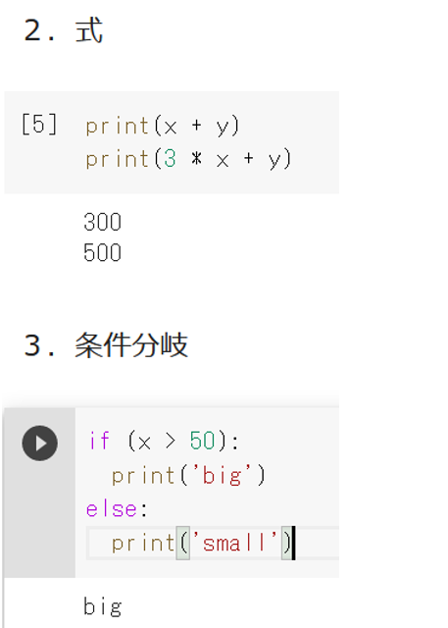
Google Colaboratory のノートブック
コードセル，テキストセルの２種類
コードセル： Python プログラム，コマンド，実行結果
テキストセル：説明文，図
テキストセル
コードセル
テキストセル
コードセル

Slide 33
演習３
ページ３４
【トピックス】
Google Colaboratory のアクセス
コードセル、テキストセルの確認

Slide 34
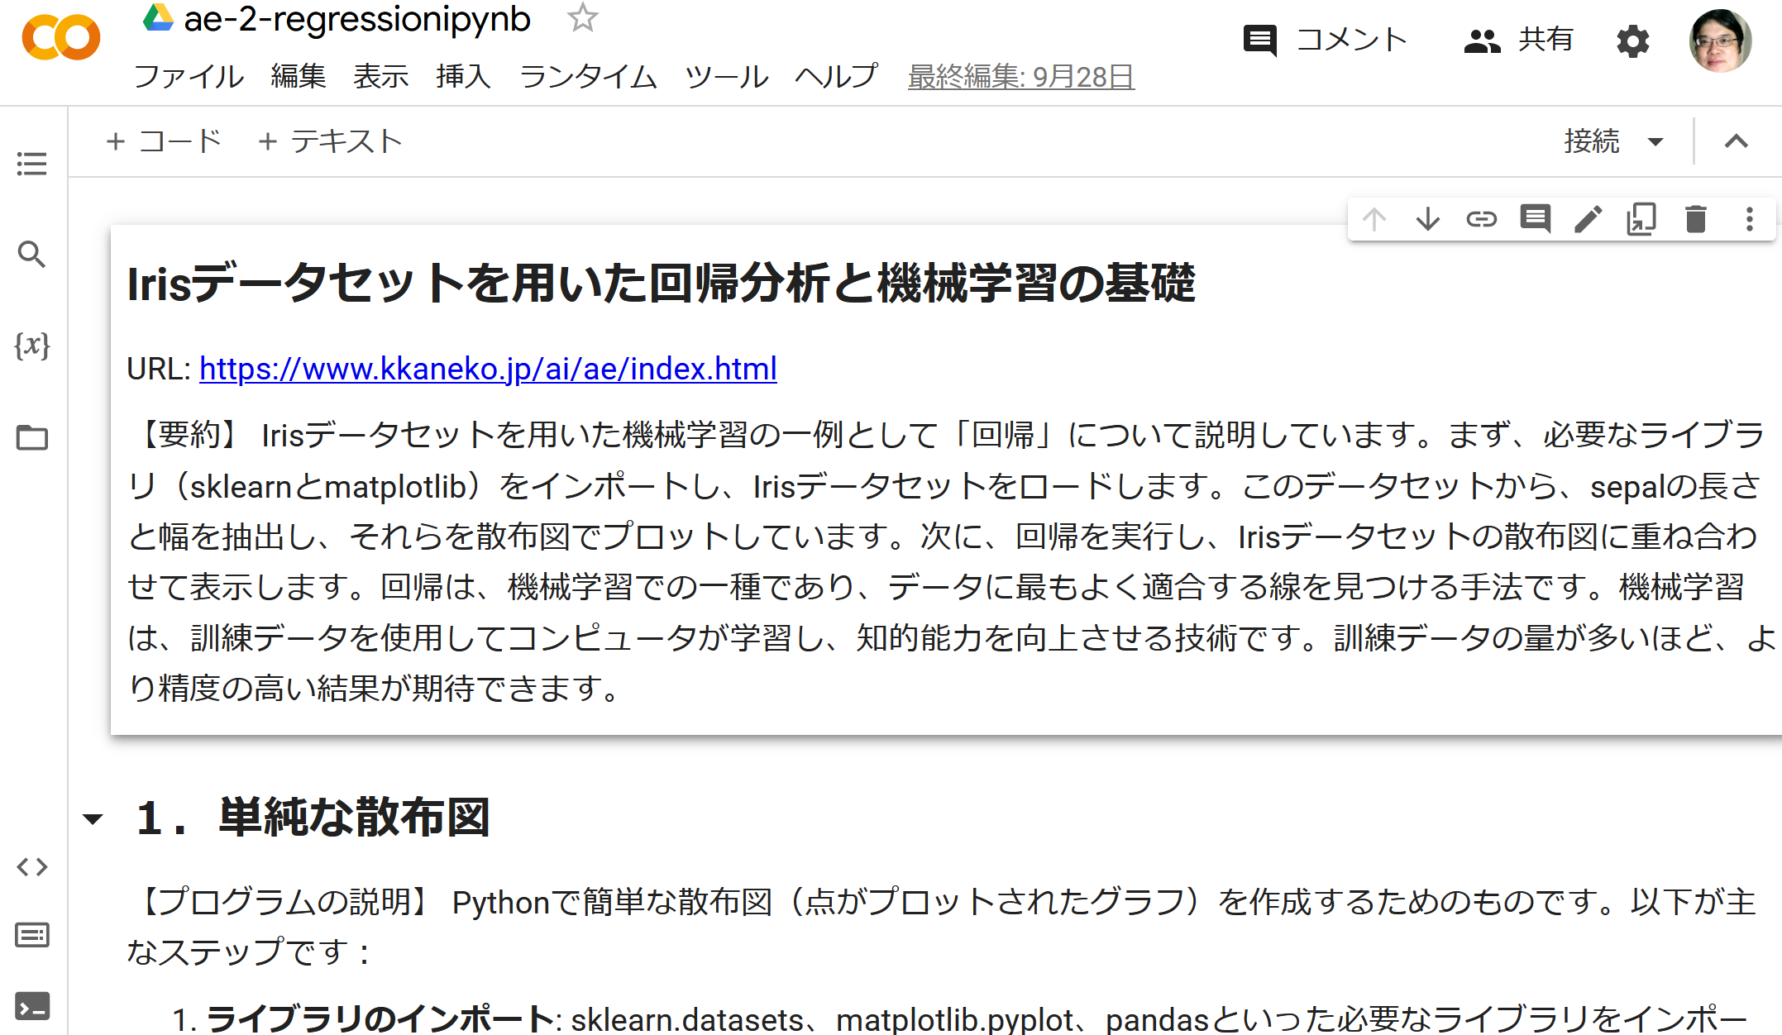
① Google Colaboratory のページを開くhttps://colab.research.google.com/drive/1eQo91V3Tv4ldd0vJjdwJfmJs_MlbTw5m?usp=sharing
② プログラムや説明や実行結果が掲載されていることを確認
（このページは、次の演習４でも使用する）

Slide 35
2-4. Google アカウント

Slide 36
Google アカウントは、無料で取得可能
各自で登録が必要
氏名
メールアドレス
パスワード
電話番号
生年月日
性別
各自でよく確認し、心配なことがある場合には取りやめてください。
（その場合でも、授業の多くの部分は実施できるようにします）

Slide 37
Google アカウント
Google アカウントは、Google のオンラインサービス等の利用のときに使うアカウント
ID, パスワード
（ID, パスワードは自分で決める）
Google Colaboratory も利用

Slide 38
Google Colabotaroy と Google アカウント
Google Colaboratory の本格的な利用には、Google アカウントが必要
ノートブックの新規作成，編集，保存，公開
Python プログラムの編集，実行
システム操作のコマンドの実行
ファイルのアップロード，ダウンロード
Google アカウントが無くても、他の人が公開しているノートブックの閲覧のみは可能

Slide 39
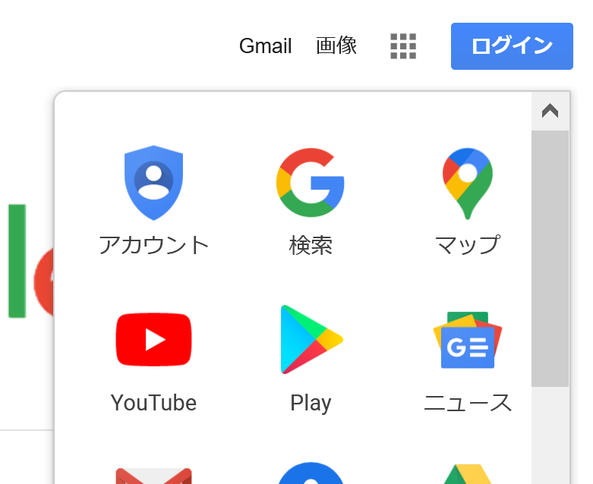
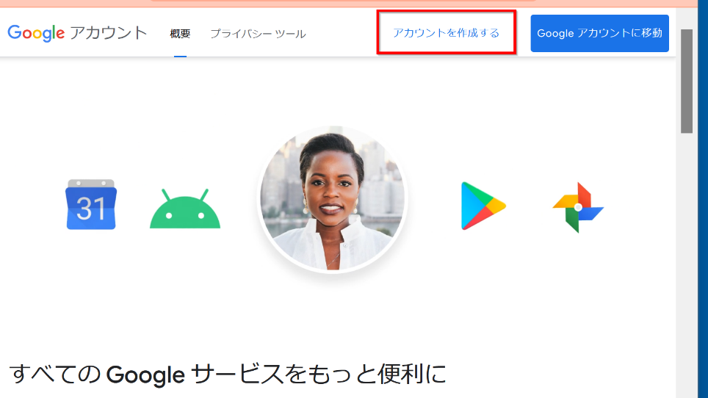
① Google の Web ページ
を開く
https://www.google.com/
② 右上のメニューで「アカウント」を選ぶ
③ 「アカウントを作成する」をクリック

Slide 40
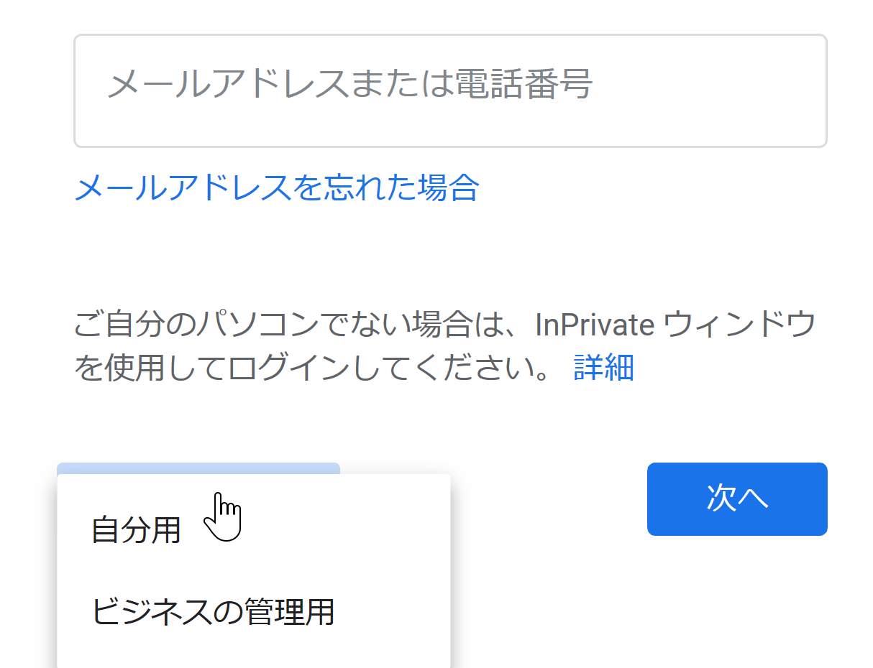
④ 右のような画面が出たとき
は「自分用」を選ぶ
※「ビジネスの管理用」は
Google の有料サービス
G Suite のこと（関係ない）

Slide 41
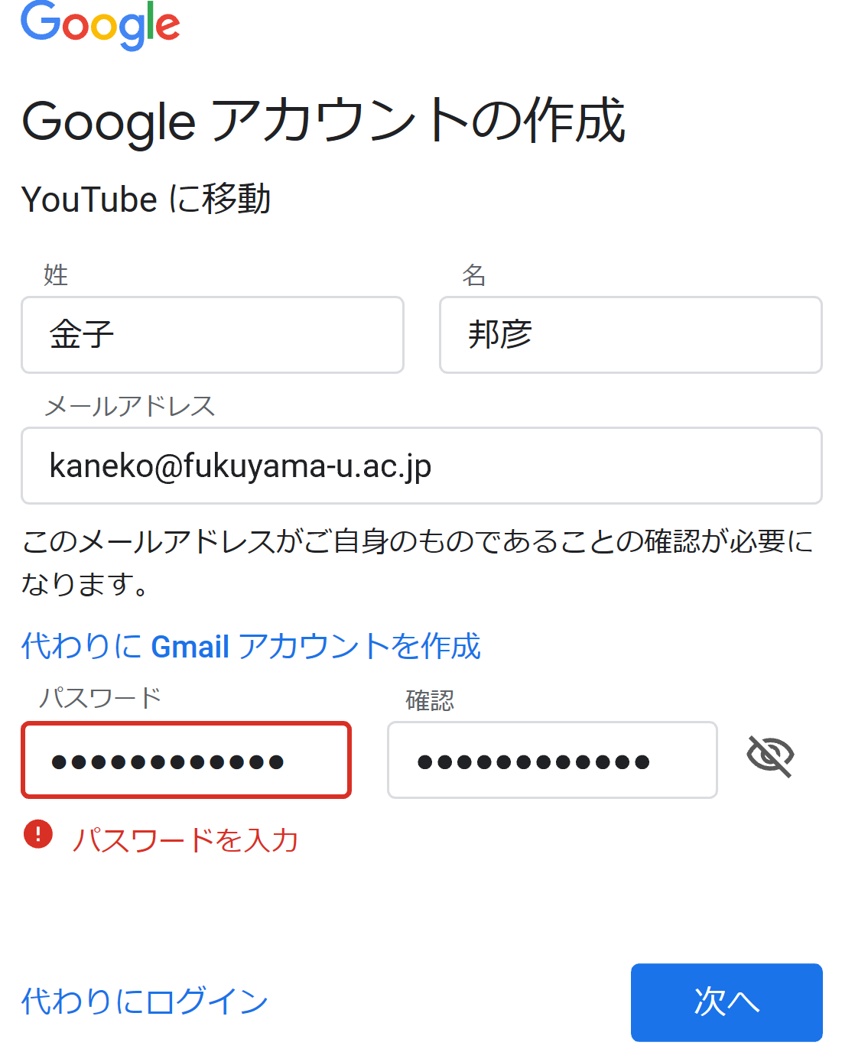
⑤ 次の情報を登録する
姓，名
自分が希望するメールアドレス
＜ユーザー名＞@gmail.com
パスワード（２か所），
電話番号
生年月日，性別

Slide 42
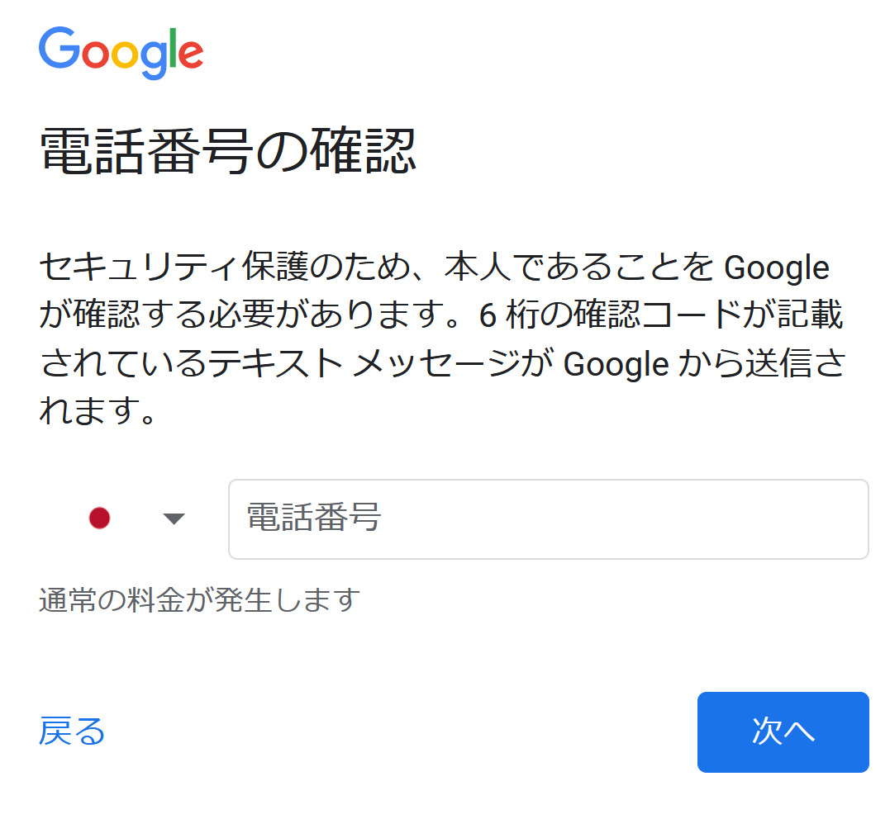
⑥ 本人確認のための電話番号を入れ，「次へ」をクリック．
※ 電話番号は，スマートフォンの電話番号が便利
⑦その後、電話での指示に従う
電話番号は
80-1234-5678
90-1234-5670
のように入れる
（先頭の 0 無し）

Slide 43
全体まとめ
Google アカウントの取得
Google アカウントは無料で取得可能。
必要な登録情報：氏名、メールアドレス、パスワード、電話番号（本人確認用）、生年月日、性別。
Google のオンラインサービス（例：Google Colaboratory）で利用可能。
注意点
必要な情報をよく確認する。
心配な点があれば、取得を取りやめる。
手順
Google の Web ページ https://www.google.com/
右上のメニューで「アカウント」を選ぶ。
「アカウントを作成する」をクリック。
「自分用」を選ぶ（「ビジネスの管理用」は有料サービス G Suite ）。
必要な情報を登録。
本人確認のための電話番号を入力。その後指示に従う。

Slide 44
2-5. Google Colaboratory の本格的な機能 （Google アカウントが必要）

Slide 45
Google Colaboratory の本格的な機能 （使用には Google アカウントが必要）
ノートブックの新規作成，編集，保存，公開（Google Drive との連携による）
公開により，第三者がノートブックをダウンロードし，編集や実行なども可能
Python プログラム（コードセル内）の編集，実行
「!pip」や「%cd」などのシステム操作のためのコマンド（コードセル内）の編集，実行
ファイルのアップロード，ダウンロード
ドキュメントの編集（図，リンク，添付ファイルを含めることができる）

Slide 46
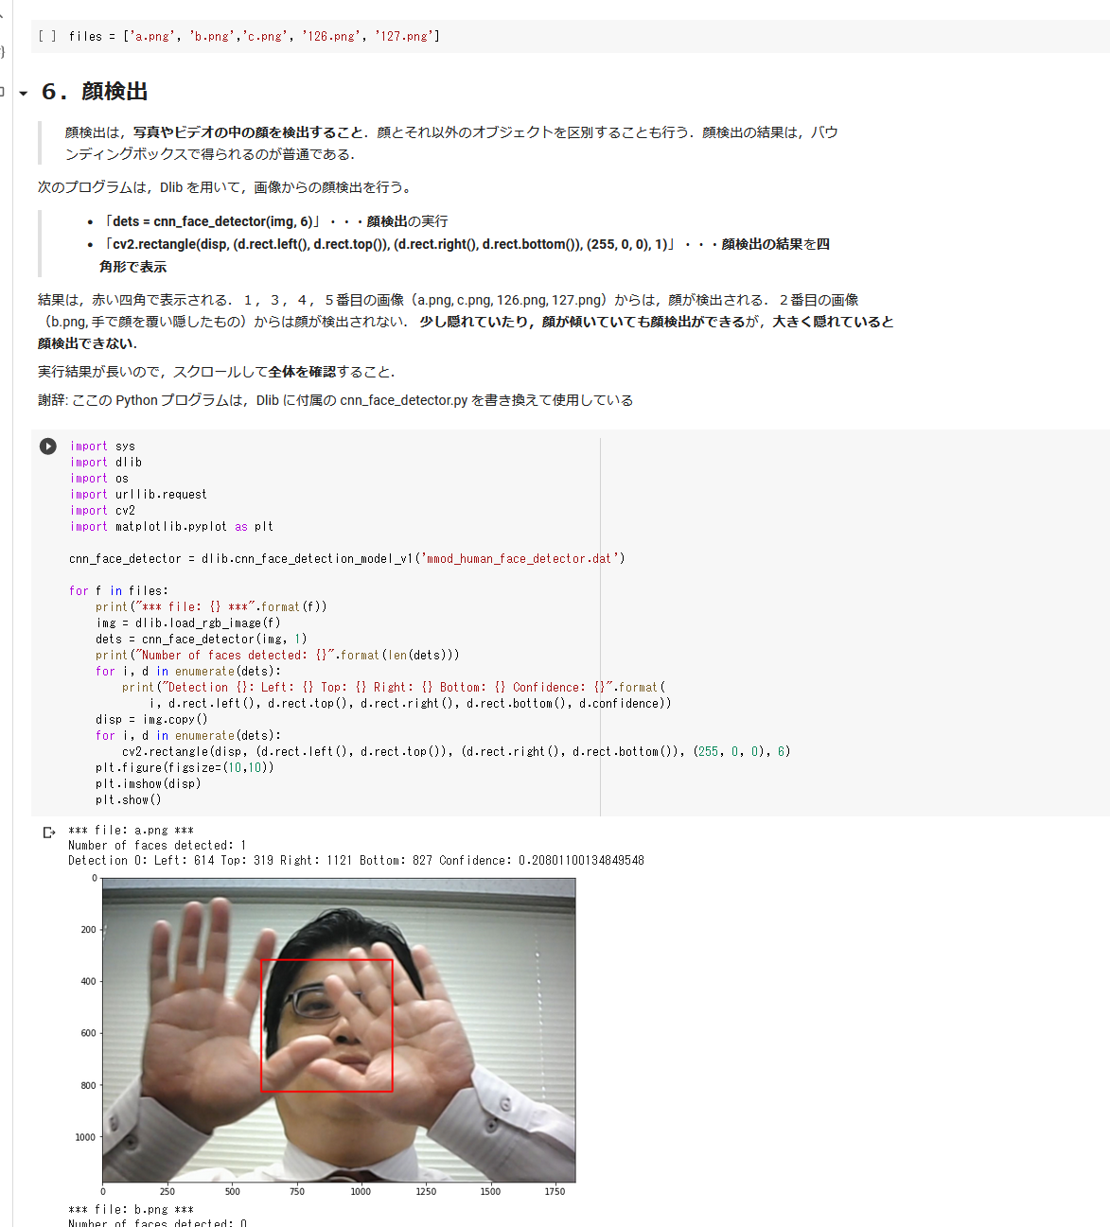
コードセルは編集、実行可能
コードセル
実行
テキストセル
実行
コードセル
WEBブラウザでアクセス
コードセルは
Python プログラム．
各自の Google アカウント
でログインすれば，
変更，再実行可能
一番上のコードセルから順々に実行

Slide 47
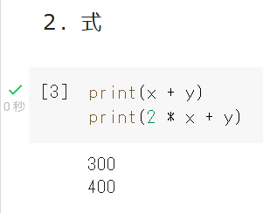
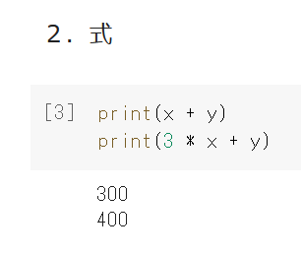
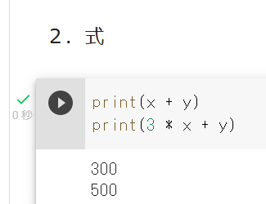
コードセルとプログラム実行
コードセルで，
Python プログラムやコマンドの編集，実行ができる．
（編集や実行には Google アカウントが必要）
実行ボタン
2 を 3 へ
編集前
編集後
実行ボタンと
実行結果

Slide 48
Google Colaboratory でうまく実行できない場合
混雑しているときなどは、実行が止まり、再開しない場合もある
【その対処】
次で、アクティブなセッションの停止を行い、その後最初から実行をやり直す
メニューで「ランタイム」，「セッションの管理」と操作する．
アクティブなセッションの一覧が表示されるので，「終了」をクリックして，すべてのアクティブなセッションを終了する．

Slide 49
Google Colaboratoryの要点
アクセス: Webブラウザからアクセス可能。
セルの種類: コードセル（プログラム用）、テキストセル（説明用）。
基本操作
Googleアカウント: 基本操作にはGoogleアカウントが必要。
操作の種類: コードセルやテキストセルの編集、セルの実行、新規ノートブックの作成など。
保存: 自動保存される。
セルの実行: 基本、一番上のセルからすべてを実行してください。このような、複数のセルを一度に実行することは、「ランタイム」メニューから「すべてのセルを実行」の操作でできます。

Slide 50
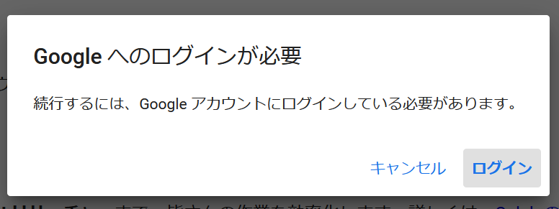
Google アカウントでのログイン
Google Colaboratoryの使用中に
「Google へのログインが必要」と表示されたとき
Google アカウントへのログインを行う。

Slide 51
まとめ①
Google Colaboratoryの基本
オンラインで動作するPythonのノートブック環境
本格的な利用には、Googleアカウントが必要
Pythonと多くのライブラリがプリインストールされている
主な機能
ノートブックの新規作成、編集、保存、公開（Google Driveと連携）
Pythonプログラム（コードセル内）の編集、実行
システム操作コマンド（!pip, %cdなど）の実行
ファイルのアップロード、ダウンロード
ドキュメントの編集（図、リンク、添付ファイルを含む）

Slide 52
まとめ②
ノートブックの構造
コードセルとテキストセルの2種類がある
コードセルでPythonプログラムやコマンドの編集、実行
テキストセルで説明文や図を表示
トラブルシューティング
混雑しているときは実行が止まる場合がある
「ランタイム」→「セッションの管理」でアクティブなセッションを終了して再開
Googleアカウントについて
ログインが必要な操作：ノートブックの新規作成、編集、保存、公開、プログラムの実行など
ログインが不要な操作：他人が公開したノートブックの閲覧

Slide 53
2-6. Python の Pandas データフレーム

Slide 54
Python の Pandas データフレーム
表形式のデータ
 | x | y
0 | 1 | 4
1 | 1 | 2
2 | 1 | 5
3 | 2 | 4
4 | 3 | 5
5 | 3 | 3
データ本体

Slide 55
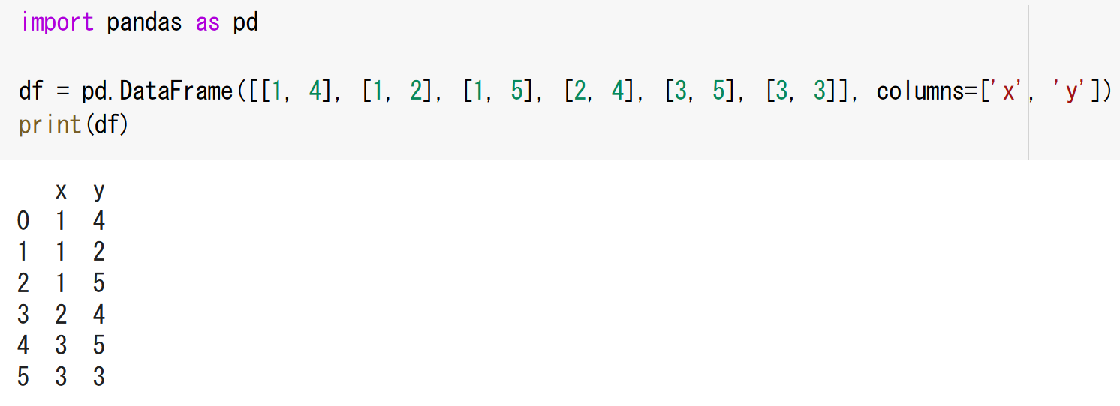
Python の Pandas データフレームを組み立てるプログラム
 | x | y
0 | 1 | 4
1 | 1 | 2
2 | 1 | 5
3 | 2 | 4
4 | 3 | 5
5 | 3 | 3
データフレーム
データフレームの作成と確認表示
データフレームの組み立て，結果は df に代入
df = pd.DataFrame([[1, 4], [1, 2], [1, 5], [2, 4], [3, 5], [3, 3]], columns=['x', 'y'])

Slide 56
アヤメ属 (Iris)
多年草
世界に 150種. 日本に 9種.
花被片は 6個
外花被片（がいかひへん） Sepal
3個（大型で下に垂れる）
内花被片（ないかひへん） Petal
3個（直立する）
内花被片
外花被片

Slide 57
Pandas データフレームの重要性
数多くの機能を持つ
【主な機能】
データ分析
データクリーニング: 欠損データの処理や、データの変換・正規化
時系列データ: 時間属性を含むデータを扱う機能
データの統合: データの結合、マージ、グループ化
【柔軟性】
様々なデータ形式（CSV, Excel, リレーショナルデータベース等）をサポート。
【性能】
大規模なデータセットも効率的に処理できる

Slide 58
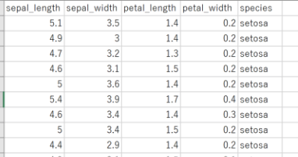
Iris データセット
Iris データセット（データ数は 50 × 3）
のうち、先頭 10 行
◆ 3種のアヤメの外花被辺、内花被片を計測
◆ 種類も記録
setosa
versicolor
virginica
◆ データ数は 50 × 3
作成者：Ronald Fisher
作成年：1936
外花被片(Sepal)
の長さと幅
内花被片(Petal)
の長さと幅
種類

Slide 59
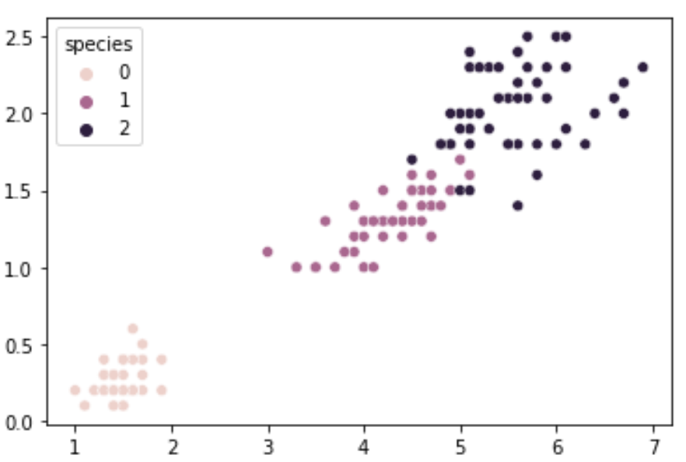
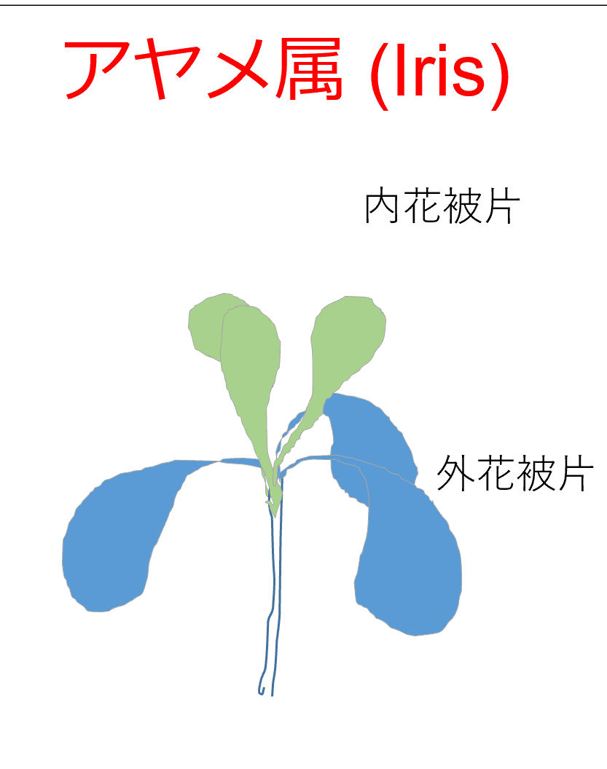
Iris データセットの散布図
縦軸：内花被片の幅
横軸：内花被片の長さ
次の３種類の分類済みのデータ
0: setosa
1: versicolor
2: virginica

Slide 60
2-7. Google Colaboratoryを活用してデータを取り扱う実践的な演習

Slide 61
Pandas の基本的な使い方
Google Colaboratoryにはpandasが既にインストールされている。
インポート: pandasを使用する前に、import pandas as pdというコードでインポート。
主要なメソッド
CSVファイルの読み込み: read_csvメソッド。
例: pd.read_csv('file.csv')
Excelファイルの読み込み: read_excelメソッド。
例: pd.read_excel('file.xlsx')
データの先頭部分、末尾部分を表示: head(), tail() メソッド。
例: df.head() df.tail()
１列の選択: [ ]を使用して列を選択。
例: df['column_name']
複数列の選択: [[ ]]を使用して列を選択。
例: df[['a1', 'a2']]

Slide 62
データ分析の基本手順: 読み込みから散布図の作成まで
データの準備と確認
データの準備: CSVファイルやExcelファイルを読み込むことも可能。
例: df = pd.read_csv('file.csv') または df = pd.read_excel('file.xlsx')
データの先頭部分、末尾部分を表示（データが大きい場合）: head(), tail() メソッド。
例: df.head() df.tail()
列の選択（データに多数の列がある場合）
[ ] （１列の選択）や [[ ]] （１列あるいは複数列の選択）を使用して列を選択。
例: df[‘column_name’] df[['a1', 'a2']]
散布図の作成
Matplotlibのインポート: 例 import matplotlib.pyplot as plt
２列から散布図を作成: plt.scatter を使用
軸ラベルの追加: 例 plt.xlabel('X-axis label') と plt.ylabel('Y-axis label')
タイトルの追加: 例 plt.title('Scatter Plot Title')
最後にグラフを表示: plt.show()

Slide 63
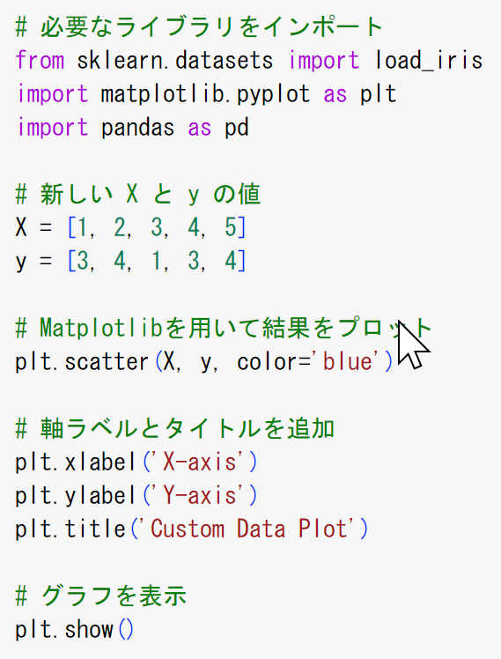
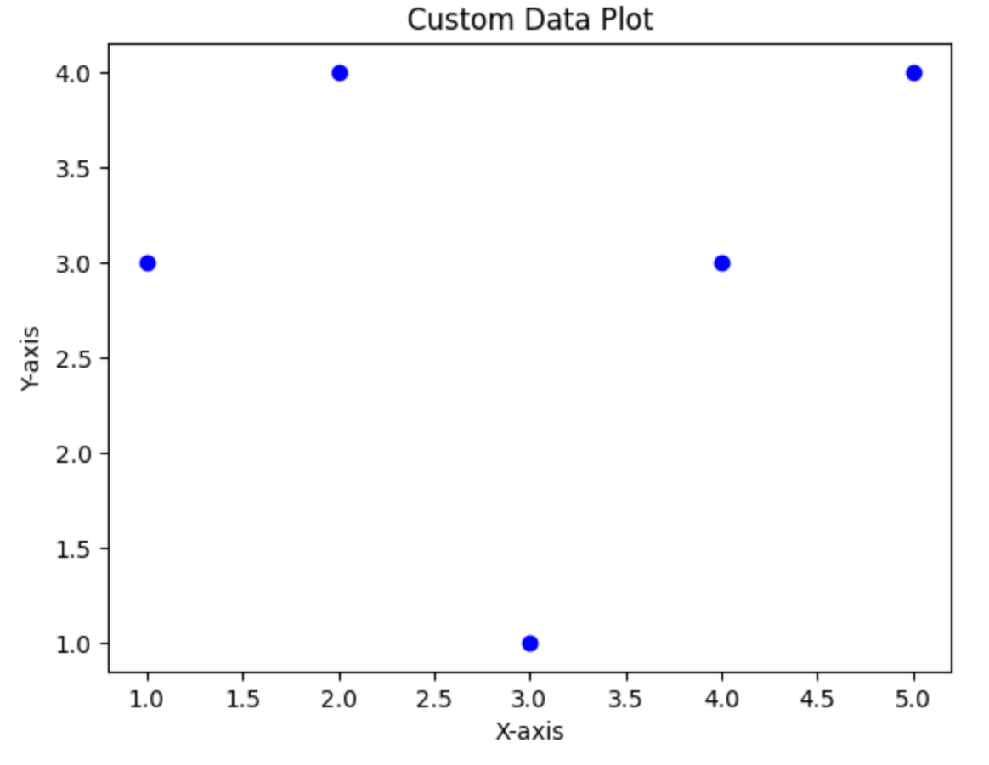
①簡単な散布図

Slide 64
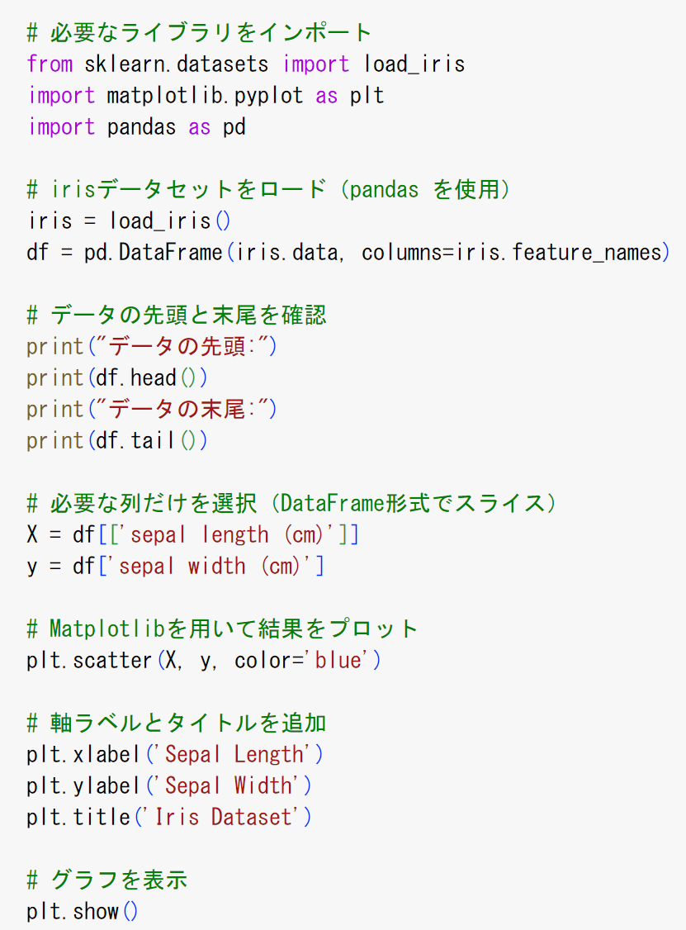
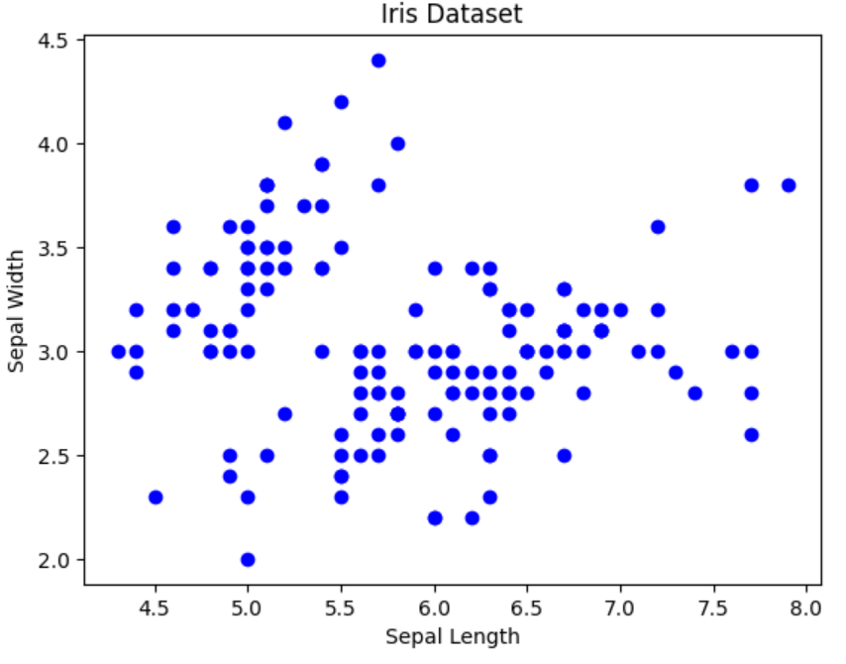
② Iris データセットのロードと散布図 （Pandas データフレームを使用）

Slide 65
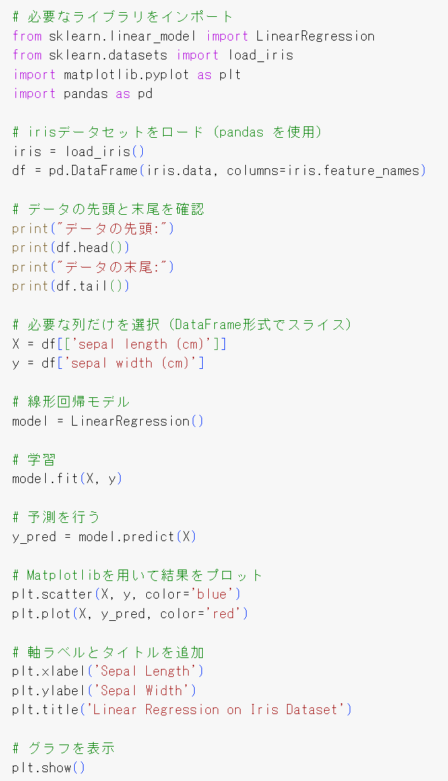
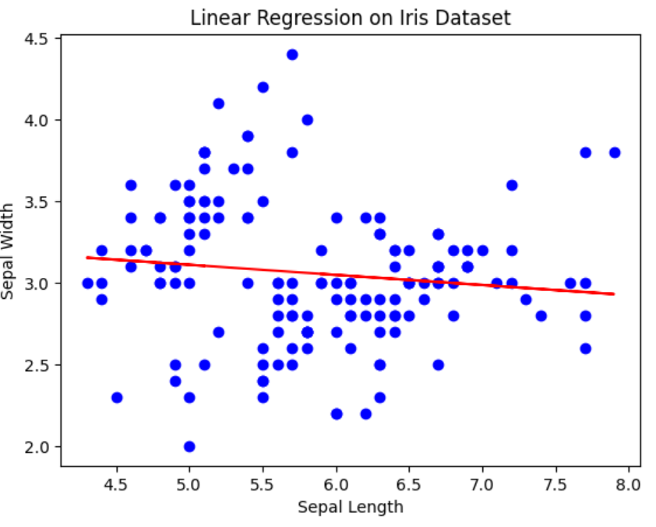
③ 機械学習の例（回帰）
機械学習のうち１つ「回帰」を行う。ここでは、データに最もよく適合する線を求めている

Slide 66
演習４
ページ６４
【トピックス】
データ分析の基本手順: 読み込みから散布図の作成まで
Google Colaboratory の本格的な機能

Slide 67
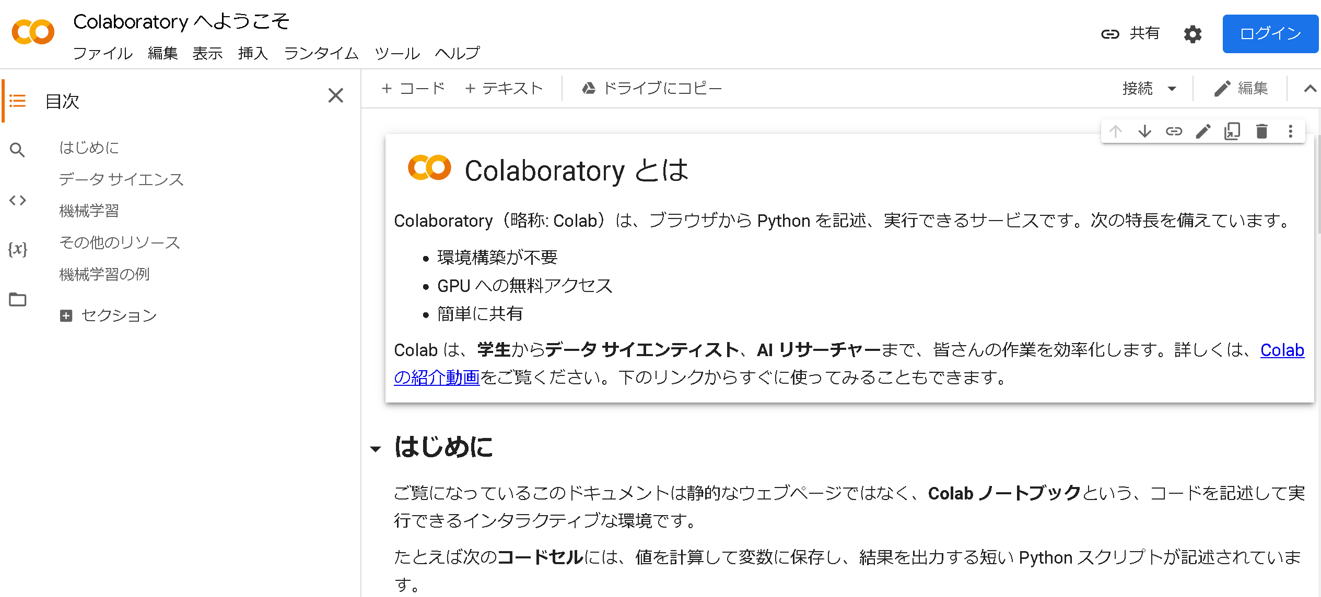
① Google Colaboratory のページを開く（演習３と同じ）
② プログラムと説明をよく読み、掲載されている実行結果をよく確認して、データ分析の基本手順を、各自で読み取る

Slide 68
自習
１つ目の「簡単な散布図」関する自習
点の色を赤に変更してください。
ヒント: １つ目のコードセルについて、plt.scatter()のcolor引数を ‘blue‘ から ’red’に変更してみてください。そして実行して確認してください。
（提出する必要はありません）

Slide 69
自習
２つ目の「Iris データセットのロードと散布図」関する自習
Iris データセットで、今回使わなかった次の２つの列
petal length (cm)
petal width (cm)
を使うようにプログラムを書き換えてください
ヒント:２つ目のコードセルについて、次の変更を行って再実行してください
X = df[['petal length (cm)']]
y = df['petal width (cm)']
（提出する必要はありません）

Slide 70
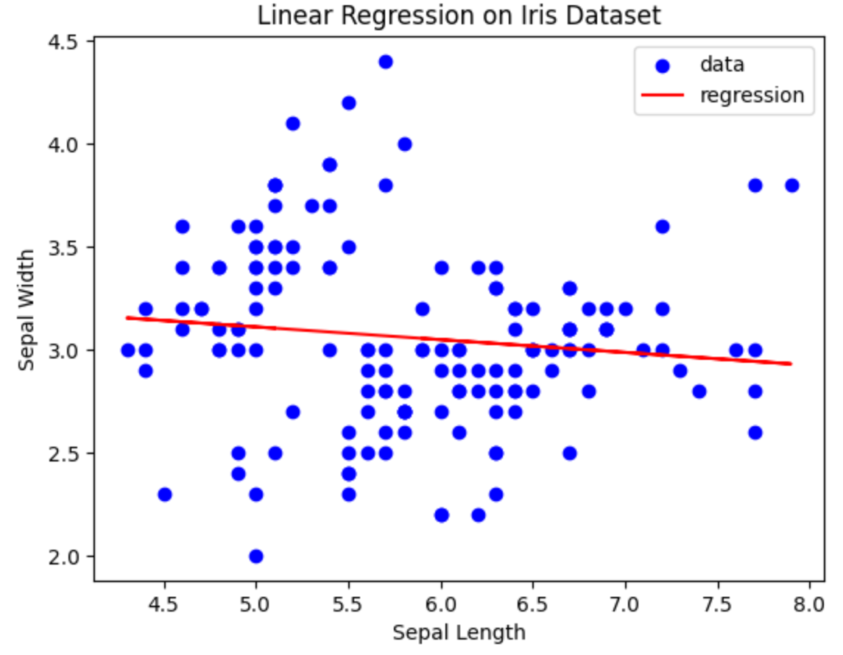
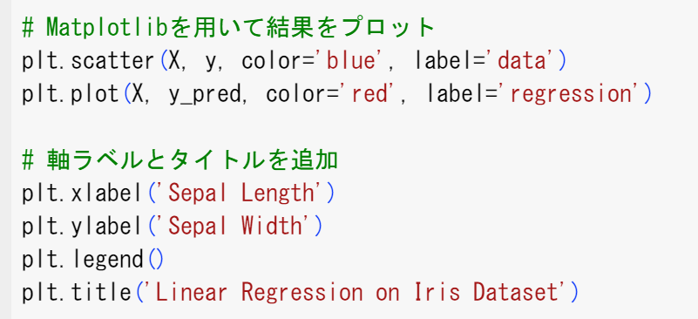
自習
３つ目の「機械学習の例（回帰）」関する自習
Python の Matplotlib を用いたグラフ作成について、授業では教えなかった「凡例」について、自習。青い点が実際のデータ、緑の線が予測線であることを示してください。
ヒント

Slide 71
全体まとめ①
Pythonの特徴
Pythonは広く利用されているプログラミング言語の1つ。
特徴として、読みやすさ、書きやすさ、幅広い応用範囲。
プログラミングの良さ
プログラミングは人間の力を増幅し、多くの活動で役立つ。
シミュレーション、データ処理、AI、ITシステム制作などで利用。
プログラミングはクリエイティブな行為。
変数、代入、オブジェクト、メソッド
変数はオブジェクトに名前を付けたもの。値を保存し、後から参照できる。
代入操作を通じて変数に値を保存。
オブジェクトは操作の対象であり、メソッドはそのオブジェクトが持つ機能を表す。
メソッドは引数を指定して呼び出す。
Pythonの文法と基本的な機能
Pythonはシンプルで読みやすい文法。
機能として変数、データ型、条件分岐、繰り返し、関数、オブジェクト指向プログラミング、モジュール、例外処理などがある。

Slide 72
全体まとめ②
Pythonのコーディングスタイル
字下げを使用してブロックの範囲を示す。
空白行やコメントを使い、コードを読みやすくする。
Google Colaboratory
オンラインで動作し、Pythonのノートブック機能を提供する。
Googleアカウントにより、コードセルやテキストセルでプログラムを編集・実行できる。
PythonのPandasデータフレーム
Python で表形式のデータを扱うためのライブラリ。
CSVやExcelファイルの読み込み、データ選択、散布図の作成に利用。
データ分析の基本手順
データの準備と確認。
列の選択（データに多数の列がある場合）。
散布図の作成。

Slide 73
2-8. 追加の自習 （提出の必要なし）

Slide 74
自習
これは、Google Colaboratory のノートブックを作成する演習です。自習とします。
【トピックス】
Google Colaboratory
コードセルの作成
Python プログラムの実行

Slide 75
① Google Colaboratory のWebページを開く https://colab.research.google.com

Slide 76
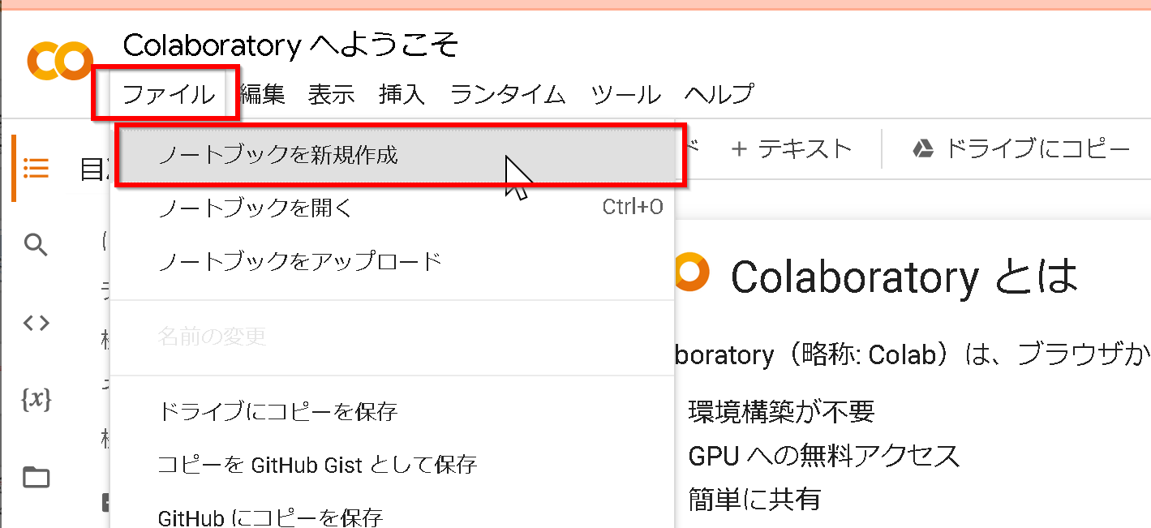
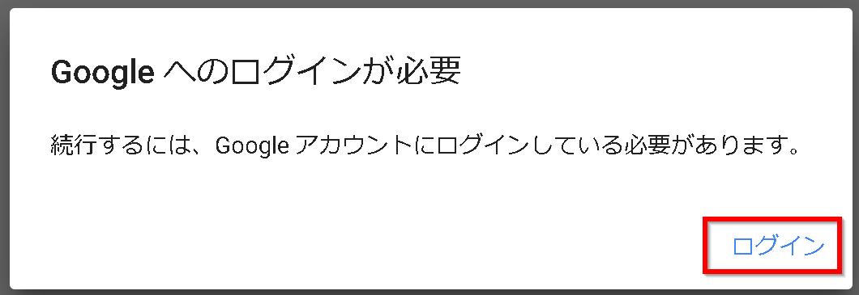
② 「ファイル」で，「ノートブックを新規作成」を選ぶ
③ Google アカウントでのログインが求められたときはログインする

Slide 77
④ コードセルの新規作成
⑤ コードセルに Python プログラムを入れる
x = 100
メニューの「+ コード」
をクリック

Slide 78
⑥ コードセルの新規作成
⑦ コードセルに Python プログラムを入れる
if x > 20:
print("big")
else:
print("small")
メニューの「+ コード」
をクリック
if x > 20 の直後に「:」
else の直後に「:」
（どちらも，コロン）
字下げ．
（ここでは，半角の空白を 2つ）

Slide 79
⑧ コードセルの新規作成
⑨ コードセルに Python プログラムを入れる
s = 0
for i in [1, 2, 3, 4, 5]:
s = s + i
print(s)
メニューの「+ コード」
をクリック
for i in [1, 2, 3, 4, 5] の直後に「:」
字下げ．
（ここでは，半角の空白を 2つ）

Slide 80
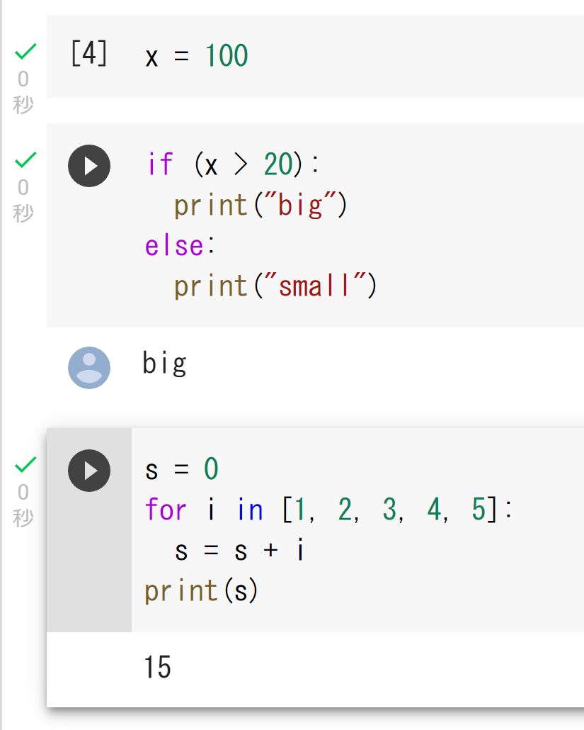
⑩ コードセルを上から順に実行し，結果を確認
コードセルの実行ボタン
をクリック
コードセルの実行ボタン
をクリック
コードセルの実行ボタン
をクリック

